Slide 1
고려할점!!!
최대한 정사각형 이미지여야지 예쁘다!!
크기 3x3 로 고정하기
-배경 필요없는 부분 다 자르기
-크기 통일하기
-배경제거해서 개별 저장

Slide 2
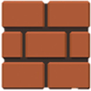



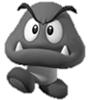
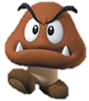
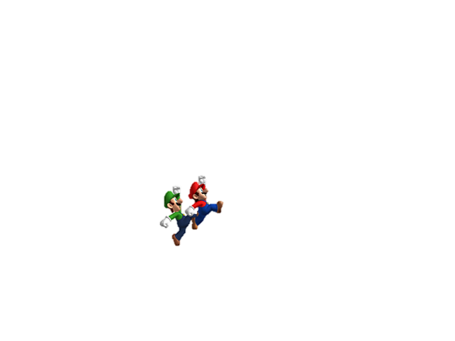
배경제거해서 개별저장할 이미지!!

Slide 4

SIM ADD-ON
로봇 동작 자동제어 시스템
컴퓨터과학부
2015920016 도우찬
2015920057 하경민

